Slide 1
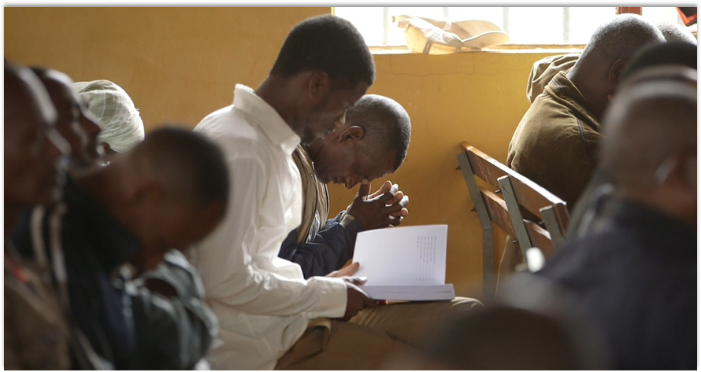
دعونا نتمسك باعتراف رجائنا دون تردد ، لأن الذي وعد هو أمين (عبرانيين 10:23).
كل الكتاب المقدس مأخوذ من نسخة® الملك جيمس الجديدة. © 1982 بواسطة Thomas Nelson، Inc. مستخدمة بإذن. كل الحقوق محفوظة.
بيان الإيمان

Slide 2
?
ما رأيك عندما أقول الكلمة "القيمة"؟

Slide 3

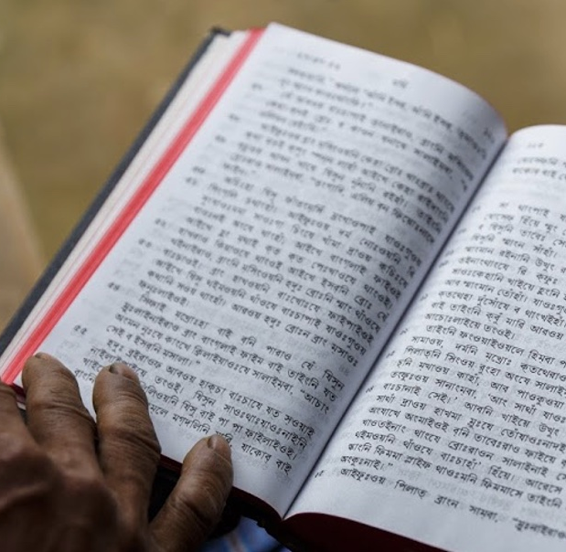
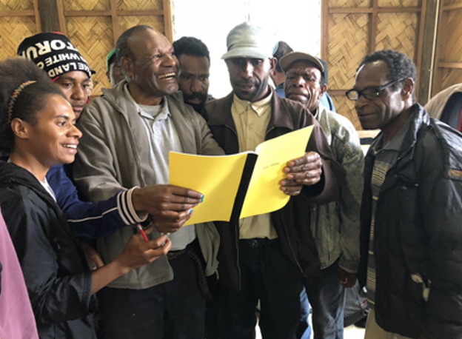
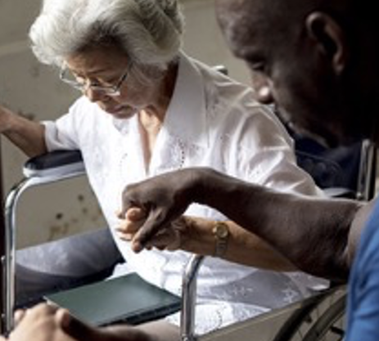
نحن نؤمن أن الكتاب المقدس هو كلمة الله.
نحن نؤمن أن الكتاب المقدس يغير الحياة ويتقدم ملكوت الله.
نحن نؤمن بقوة الروح القدس في حياة المؤمنين.

Slide 4
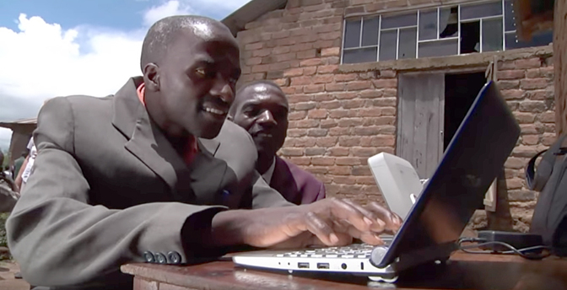
رؤية
الكتاب المقدس في كل لغة
مهمة
إشراك الناس في تقدم ترجمة الكتاب المقدس

Slide 5
?
كيف ترتبط رؤيتنا ورسالتنا مع قيمنا؟

Slide 6
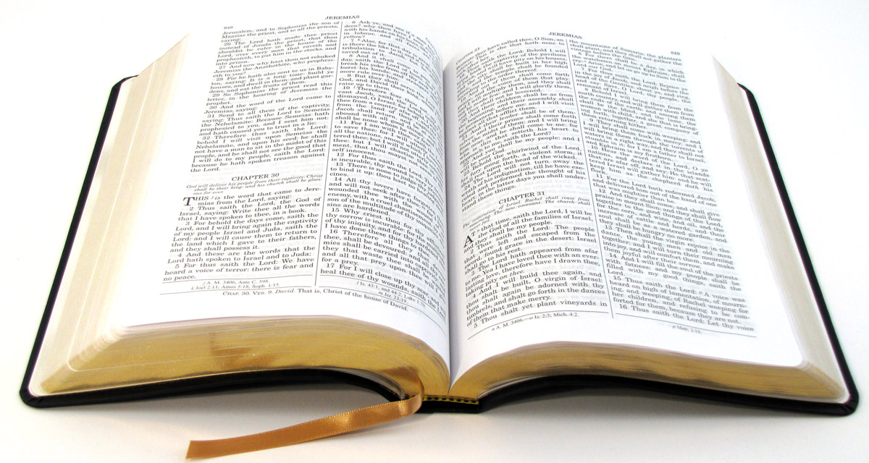
المعتقدات الأساسية
بيان الإيمان

Slide 7
نحن نعتقد:
الكتاب المقدس موحى به من الله وله سلطان نهائي.
هذا يعني أن الكتاب المقدس جاء مباشرة من الله نفسه، وهو صحيح تماما. يجب احترامه فوق أي مصدر آخر للمعلومات.
2 تيموثاوس 3:16: كل الكتاب المقدس معطى بوحي من الله ، وهو مفيد للعقيدة ، للتوبيخ ، للتصحيح ، للتعليم في البر ، يوحنا 17:17: قدسهم بحقك. كلمتك هي الحقيقة.

Slide 8
نحن نعتقد:
2. الله واحد وموجود في ثلاثة أقانيم: الله الآب والله الابن والله الروح القدس.
هذا يعني أنه يوجد إله واحد فقط، وهو يعلن نفسه لنا في ثلاثة أدوار مختلفة. هو الآب، وهو الابن يسوع المسيح، وهو الروح القدس.
تثنية 6: 4: اسمع يا إسرائيل: الرب إلهنا الرب واحد!
يوحنا 10:30: أنا وأبي واحد.
1 بطرس 1: 10-11: من هذا الخلاص لقد استفسر الأنبياء وبحثوا بعناية ، الذين تنبأوا بالنعمة التي ستأتي إليك ، 11 يبحثون عن ماذا ، أو في أي نوع من الوقت ، كان روح المسيح الذي كان فيهم يشير عندما شهد مسبقا عن آلام المسيح والأمجاد التي ستتبعها.

Slide 9
نحن نعتقد:
3. بسبب سقوط الإنسان ، كل البشر خطاة وبحاجة إلى الخلاص.
هذا يعني أن الجميع قد أخطأوا ، لذلك نحن جميعا منفصلون عن الله. لا يوجد شيء يمكننا القيام به بمفردنا لكسب الحياة الأبدية أو السماء.
رومية 5: 12: بإنسان واحد دخلت الخطية العالم، والموت بالخطية، وهكذا انتشر الموت إلى جميع البشر، لأن الجميع أخطأوا

Slide 10
نحن نعتقد:
4. موت المسيح هو بديل عن الخطاة وينص على تطهير أولئك الذين يؤمنون.
هذا يعني أن يسوع مات كعقاب على خطايا البشرية جمعاء. موته يعتبر ثمنا لنا حتى يغفر لنا.
1 يوحنا 2: 2: وهو نفسه كفارة لخطايانا ، وليس لخطايانا فقط ولكن أيضا للعالم كله.

Slide 11
نحن نعتقد:
5. بنعمة الله، من خلال الإيمان، ينال الإنسان الخلاص كعطية مجانية بسبب موت يسوع وقيامته.
هذا يعني أنه بسبب تضحية يسوع ، يمكن أن يغفر لنا ويخلص. لا يمكننا كسب هذا ، لكننا نناله بوضع إيماننا في يسوع.
رومية 3: 24-25 أ: التبرر مجانا بنعمته من خلال الفداء الذي في المسيح يسوع ، 25 الذي وضعه الله كفارة بدمه ، بالإيمان ...

Slide 12
نحن نعتقد:
6. قيامة الجميع – المخلصين إلى الحياة الأبدية والهالكين إلى العقاب الأبدي.
هذا يعني أنه سيتم إعادة الجميع إلى الحياة يوما ما. أولئك الذين وثقوا في يسوع للخلاص سيعيشون معه إلى الأبد. أولئك الذين لم يثقوا به سيعاقبون إلى الأبد.
أعمال الرسل 24:15 ب: ... أنه ستكون هناك قيامة للأموات ، الأبرار والظالمين. متى 25:46: وهؤلاء سيذهبون إلى العقاب الأبدي ، ولكن الأبرار إلى الحياة الأبدية.

Slide 13
نحن نعتقد:
الكتاب المقدس موحى به من الله وله سلطان نهائي. الله واحد وموجود في ثلاثة أقانيم: الله الآب والله الابن والله الروح القدس. بسبب سقوط الإنسان، كل البشر خطاة وبحاجة إلى الخلاص. موت المسيح هو بديل عن الخطاة وينص على تطهير أولئك الذين يؤمنون. بنعمة الله، من خلال الإيمان، ينال الإنسان الخلاص كعطية مجانية بسبب موت يسوع وقيامته. قيامة الجميع - المخلصين للحياة الأبدية والهالكين للعقاب الأبدي.

Slide 14
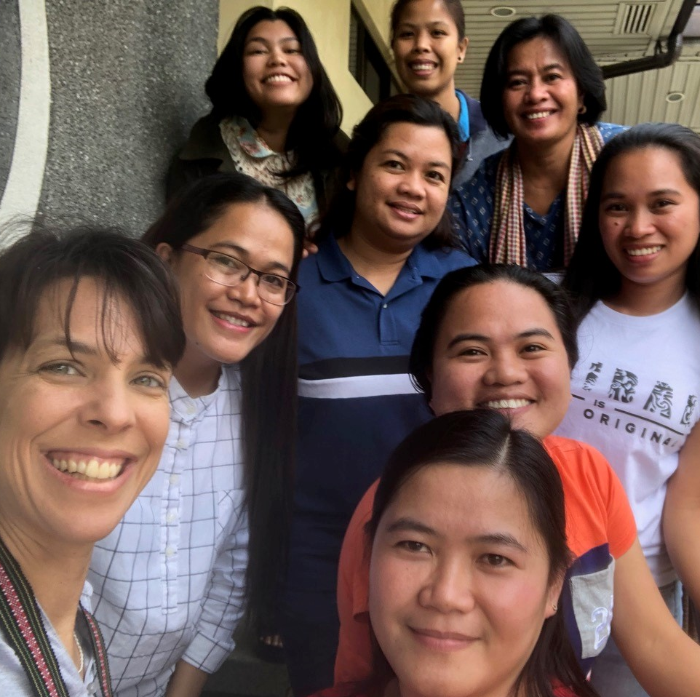
بيان الإيمان تشجع:
وحدة
ما هو أكثر مهم
a أساس للعمل معا

